Slide 1

Louis-Léopold Boillylle omistettu 1800-luvun maaseutuelämän kohtaus

Slide 2


Duc de Sullyn muotokuva
Henrik IV:n ministerin Duc de Sullyn muistelmat

Slide 3

Jean-Baptiste Colbert, Ludvig XIV:n alaisuudessa toiminut varainhoidon päävalvoja

Slide 4

1700-luvun höyhentekijän työpaja

Slide 5

Bordeaux'n satama 1700-luvulla Vernetin toimesta

Slide 6

Valtion Robin Hood - verot tai kuolema

Slide 7
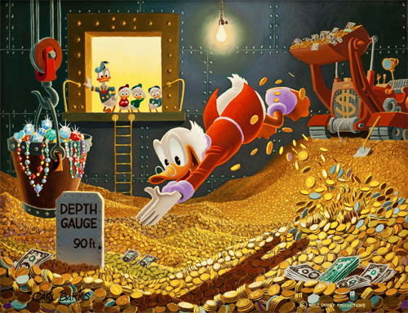
Roope-setä

Slide 8


Vaubanin muotokuva
Vaubanin Lillen linnoitus

Slide 9

Vauban, "Royal tithe project"

Slide 10

Väestölaskenta

Slide 11


Tocqueville, "Vanha hallinto ja vallankumous"
Kolme tilausta

Slide 12

Pierre Lepesant de Boisguilbert

Slide 13
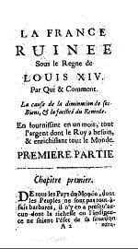

Boisguilbert, "Ruinoitunut Ranska Ludvig XIV:n aikana"
Port Royal des Champsin kartta

Slide 14

Gustave Caillebotte - "Polku ylöspäin"

Slide 15
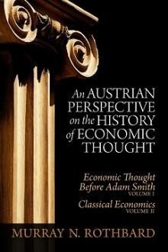
Murray Rothbard, "Itävaltalainen näkökulma talousajattelun historiaan"

Slide 16


Richard Cantillon, "Essee kaupan luonteesta"
John Law

Slide 17

Lain pankkilasku

Slide 18

Saint-Pierren apotti

Slide 19


Muotokuva Gustave de Molinarista
Molinarin kirjoittama Saint-Pierren apotti

Slide 20

Saint-Pierren apotti, "Hanke rauhan palauttamiseksi Eurooppaan"

Slide 21


Ludvig XIV
Versailles, peilisali

Slide 22

Ranskan akatemia

Slide 23

ranskalainen 1700-luvun pamfletti, jossa ehdotetaan kaupan ja rahoituksen uudistuksia ja joka kuvastaa varhaisia kauppaan ja talouspolitiikkaan liittyviä keskusteluja.

Slide 24

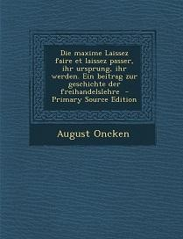
Markiisi d'Argenson
Laissez-faire, laissez-passer, laissez-passer

Slide 25

Neulojen valmistus, Diderot'n ja d'Alambert'n "Encyclopédie" (tietosanakirja)

Slide 26

Adam Smithin muotokuva

Slide 27

Markiisi d'Argenson, "Päiväkirja ja muistelmat"

Slide 28
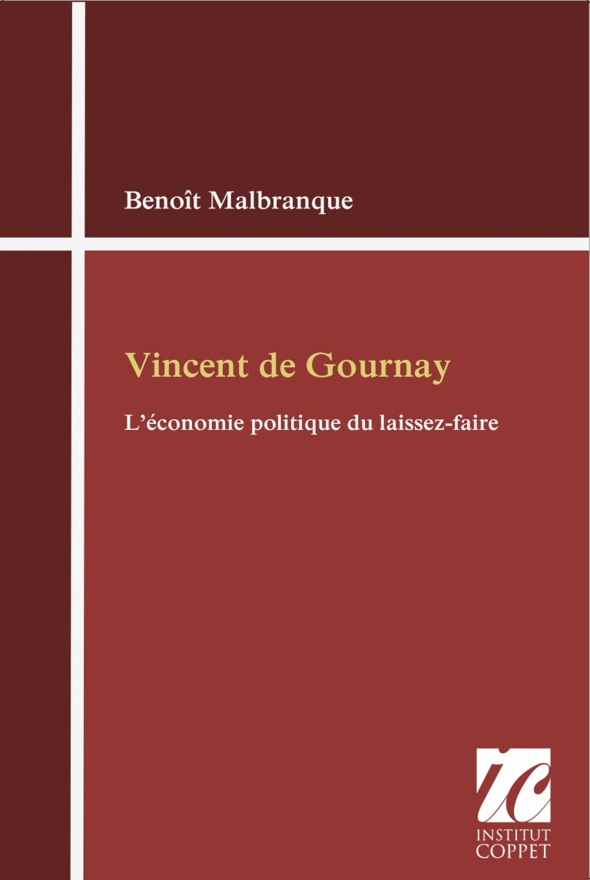
Benoît Malbranque, "Vincent de Gournay"

Slide 29



Kauppaa koskeva tutkielma Josiah Child
26. kesäkuuta 1715 päivätty teksti, jonka on kirjoittanut kauppias M. de Gourgan
Compagnie des Indes -yhtiötä koskeva virallinen kertomus

Slide 30

Turgot'n muotokuva

Slide 31
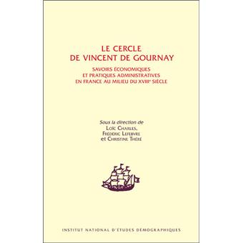
Vincent de Gournayn piiri

Slide 32

David Humen muotokuva

Slide 33


Essee yleisestä viljapolitiikasta (1755)
Abbé Gabriel-François Coyer
"La Noblesse commerçante"

Slide 34
Richard Cantillon, "Essee kaupankäynnin luonteesta"

Slide 35

Tutkimus taloudellisesta julkaisutoiminnasta Ranskassa vuosina 1566-1789.

Slide 36

Abbé Gabriel-François Coyer, "Chinki"

Slide 37

Yleisistunnon keskustelu, Ranska, 1789

Slide 38


Mirabeaun muotokuva
Mirabeau, "L'ami des hommes"

Slide 39
Richard Cantillon, "Essee kaupankäynnin luonteesta"

Slide 40

Taloudelliset ja sosiaaliset opit
markiisi de Mirabeaun

Slide 41

François Quesnay

Slide 42


Mirabeau, "Verotuksen teoria"
Pierre Samuel Dupont de Nemours

Slide 43


François Quesnay
François Quesnayn laatima talouskaavio

Slide 44

François Quesnay

Slide 45

Tietosanakirja
Dupont de Nemours,
"Verotuksen teoria"

Slide 46


"Fysiokratia", Quesnayn artikkelikokoelma, 1768
"Ephémérides du Citoyen", fysiokraattien virallinen lehti

Slide 47


Boisguilbert, "Yksityiskohta Ranskasta"
Cantillon, "Essee kaupankäynnin luonteesta"

Slide 48
Quesnay
Quesnayn taloudellinen kaavio
Mirabeau, "Verotuksen teoria"

Slide 49

Pompadourin markiisi

Slide 50
Ephémérides du Citoyen, fysiokraattien virallinen lehti

Slide 51

Valistuksen taloustieteilijät

Slide 52

Fysiokratia, Quesnayn artikkelikokoelma, 1768

Slide 53

Jean-François Millet, "Talonpojat"

Slide 54
Tocqueville, "Vanha hallinto ja vallankumous"

Slide 55

Ludvig XVI

Slide 56

Millet, "Angelus"

Slide 57

Bordeaux'n satama 1700-luvulla

Slide 58

Kaarle Fredrik, "Badenin suurherttua"

Slide 59

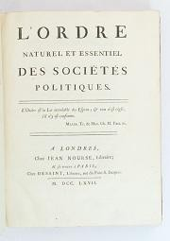
Venäjän Katariina II
Mercier de la Rivière, "Poliittisten yhteiskuntien luonnollinen ja olennainen järjestys"

Slide 60
Turgot'n muotokuva

Slide 61

Kuninkaallinen määräys

Slide 62

Yleisten valtiopäivien koolle kutsuminen Versailles'ssa vuonna 1789

Slide 63


Joseph Rambaud, "Taloudellisten oppien historia"
Adam Smith, "Kansojen varallisuus"

Slide 64

Entreprise Dupont
Dupont de Nemours

Slide 65
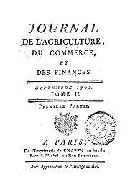
Mirabeaun markiisi
Maatalouden, kaupan ja rahoituksen aikakauslehti

Slide 66
Quesnay
Journal des Physiocrates

Slide 67

Fysiokratia, Quesnayn tekstikokoelma
Turgot

Slide 68


Tuileries'n palatsin valtaaminen vuonna 1792
Joseph Schumpeter," Taloudellisen analyysin historia"

Slide 69
Adam Smith
Tietosanakirja

Slide 70

Denis Diderot

Slide 71
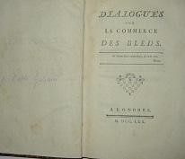
Kansalaisten ephemeridit
Galianin vuoropuhelu vehnän kaupasta, Galiani

Slide 72

Voltaire

Slide 73

Voltaire, "L'homme aux quarante écus"

Slide 74

Turgot
Montesquieu
"Lakien henki"
Tietosanakirja

Slide 75

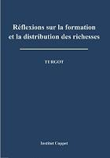
Turgot, "Gournayn ylistys"
Turgot, "Pohdintoja vaurauden muodostumisesta ja jakautumisesta"

Slide 76


Turgot ja Smith,
"Outo läheisyys"
Turgot, "Kirjeitä viljakaupan vapaudesta"

Slide 77

Turgot, "Mémoire sur les prêts d'argent"

Slide 78

Friedrich A. Hayek

Slide 79
Turgot

Slide 80

J.F. Millet, "The Gleaners", 1857

Slide 81

Miliisi vetää

Slide 82

Nemoursin baillagen valitusosoitekirja
Edit du Roy

Slide 83


Voltaire
Ludvig XVI

Slide 84


Michel de Montaigne
Étienne Bonnot de Condillac

Slide 85

Condillac, kauppa ja hallitus

Slide 86

Jean-Baptiste Say

Slide 87

Nicolas de Condorcet

Slide 88

Anne Robert Jacques Turgot

Slide 89

Galiani, "Kirjeitä viljakaupasta"

Slide 90

Champagney, "Luettelo valituksista"
Yleisten valtiopäivien koolle kutsuminen Versailles'ssa 5. toukokuuta 1789

Slide 91
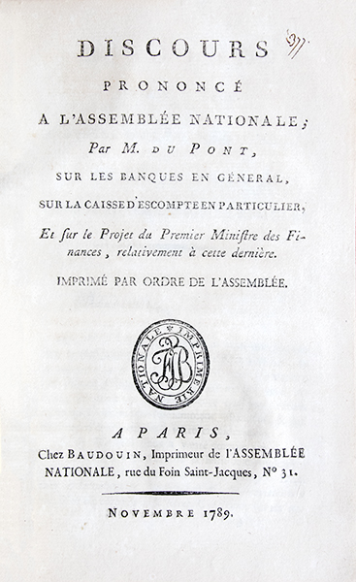
Dupont de Nemours, "Puhe kansalliskokoukselle", 1789

Slide 92

Dupont de Nemours, "Assignattien vaikutus leivän hintaan"

Slide 93

Assignat 100

Slide 94

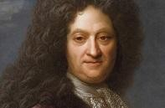
Pierre Le Pesant de Boisguilbert
Cantillon, "Essee kaupan luonteesta yleensä"
Josiah Child, "Traktaatti kaupasta"

Slide 95

D'Argenson
Quesnay
Condillac

